Slide 1
유치부
주일예배
2023. 10. 22

Slide 2
찬양

Slide 3
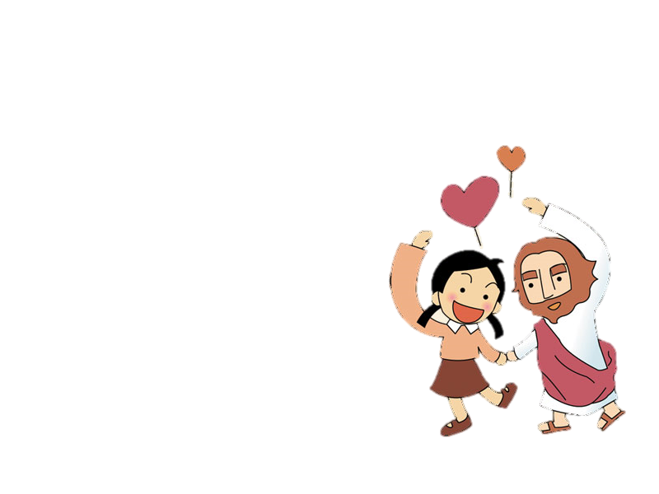
하나님 사랑하는
내 마음 가득담아
이시간 이시간 찬양해요
나를 잘 아시는 하나님
나를 사랑 하시는
하나님

Slide 4
나의 생각
나의 고백
모두 드리니
나의 찬양을 받아 주세요

Slide 5
기도

Slide 6
말씀암송
이때부터 예수께서
비로소 전파하여 이르시되
회개하라 천국이 가까이
왔는니라 하시더라
- 마태복음 4장 17절 -

Slide 7
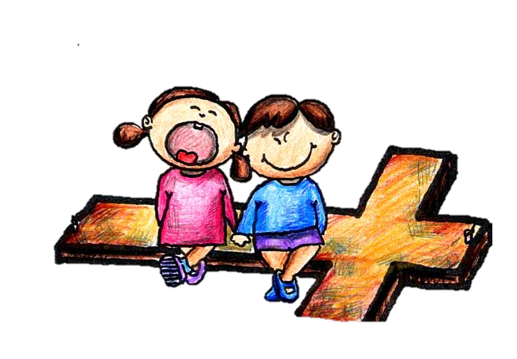
너는 소중한 아이 정말
하나님 만드셨지 우와
너는 하나님 사랑 사랑해
너를 만나 행복해

Slide 8
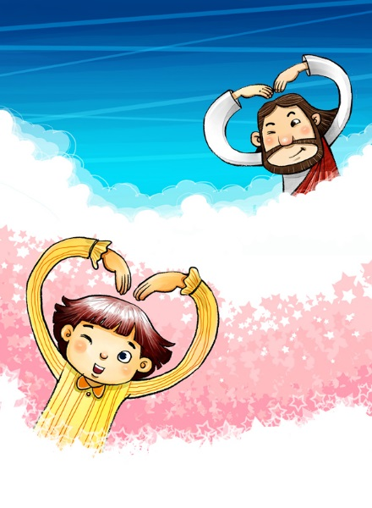
오른쪽 친구
콩닥 콩닥콩
왼쪽 친구들도
콩닥 콩닥콩

Slide 9
예쁜마음 가진 사람
모두 모여서
하나님을 찬양해
랄라랄라라

Slide 10
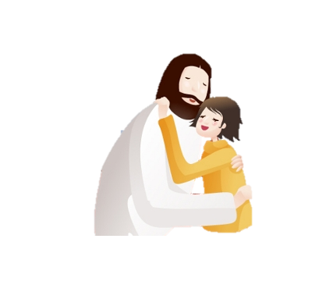
하나님 함께 하시니 보이지 않아도 난 알고 있어요 하나님 내 곁에 계심을 새 힘주시고 인도해주시는 사랑의 하나님

Slide 11
하나님이 함께 하시니 아무것도 두렵지 않아 가장 강하신 우리 하나님 늘 내 곁에 계시니

Slide 12
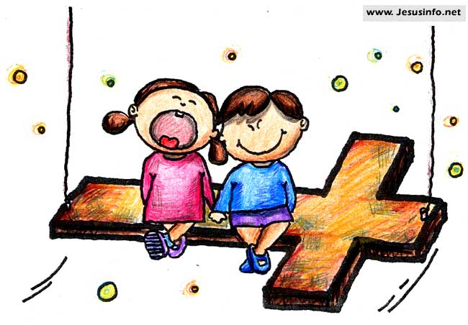
감사감사 감사해요
아침에 감사
저녁에도 감사
감사감사해요
언제나 감사감사해요

Slide 13
감사감사 감사해요
주중에 감사
주말에도 감사
감사감사해요
언제나 감사감사해요

Slide 14
감사감사 감사해요
봄, 여름 감사
가을,겨울 감사
감사감사해요
언제나 감사감사해요

Slide 15
감사감사 감사해요
어릴떄 감사
어른들도 감사
감사감사해요
언제나 감사감사해요

Slide 16
내게 있는 아주 작은것도
주님이 주신 소중한 선물
내가 하는 아주 작은 일도
다 주님께서 보시네

Slide 17
눈보다 더 희게 날 빚으시고
이 세상 기쁨 슬픔
모두 다 주시었네
십자가에 죽음 또 그후에 부활
다 나를 위한 것이니

Slide 18
감사감사 감사해요
기쁠떄 감사
슬풀떄도 감사
감사감사해요
언제나 감사감사해요(X2)

Slide 19
예수님 사랑하는
내 마음 가득담아
이시간 이시간 예배해요
나를 잘 아시는 예수님
나를 사랑 하시는
예수님

Slide 20
나의 사랑
나의 마음
모두 드리니
나의 예배를 받아 주세요

Slide 21
예배

Slide 25
사도신경
전능하사 천지를 만드신
하나님 아버지를 내가 믿사오며,
그 외아들 우리 주
예수 그리스도를 믿사오니,

Slide 26
사도신경
이는 성령으로 잉태하사
동정녀 마리아에게 나시고,
본디오 빌라도에게 고난을 받으사,
십자가에 못박혀 죽으시고,
장사한 지 사흘 만에 죽은 자
가운데서 다시 살아나시며,

Slide 27
사도신경
하늘에 오르사,
전능하신 하나님 우편에 앉아
계시다가, 저리로서 산 자와
죽은 자를 심판하러 오시리라.

Slide 28
사도신경
성령을 믿사오며, 거룩한 공회와,
성도가 서로 교통하는 것과,
죄를 사하여 주시는 것과,
몸이 다시 사는 것과,
영원히 사는 것을 믿사옵나이다.
아멘

Slide 29
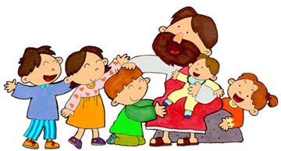
손 손 손 예쁜 손은 어떤 어떤 손일까? 손 손 손 예쁜 손은 어떤 어떤 손일까? 하나님께 두 손모아 기도하는 손 친구에게 맛있는것 나눠주는 손

Slide 30
입 입 입 예쁜 입은 어떤 어떤 입일까? 입 입 입 예쁜 입은 어떤 어떤 입일까? 하나님께 기쁘게 찬양하는 입 울고있는 친구를 달래주는 입

Slide 31
발 발 발 예쁜 발은 어떤 어떤 발일까? 발 발 발 예쁜 발은 어떤 어떤 발일까? 하나님께예배하러 교회가는 발 믿음없는 친구를 전도하는 발

Slide 32
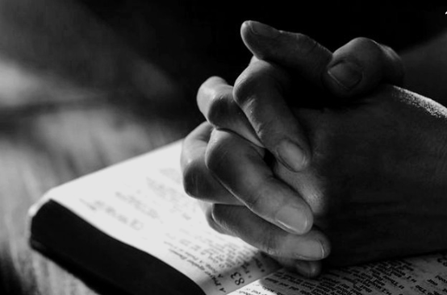
대표기도

Slide 33
말씀속으로
좋아 좋아 좋아 좋아 하나님 말씀
신나 신나 신나 신나 말씀 듣는 것
하나님 말씀 들려주세요
말씀 속으로 슝~!
말씀 속으로 슝~~!

Slide 34
말씀

Slide 35
헌금 시간

Slide 36
동전 하나 동전 둘
칠일 동안 모아서
하나님께 드려요
기쁨으로 드려요

Slide 37
먹고 싶고 갖고 싶은
욕심도 있지만
예쁜 마음 정성모아
하나님께 드려요

Slide 38
헌금 기도

Slide 39
광고

Slide 40
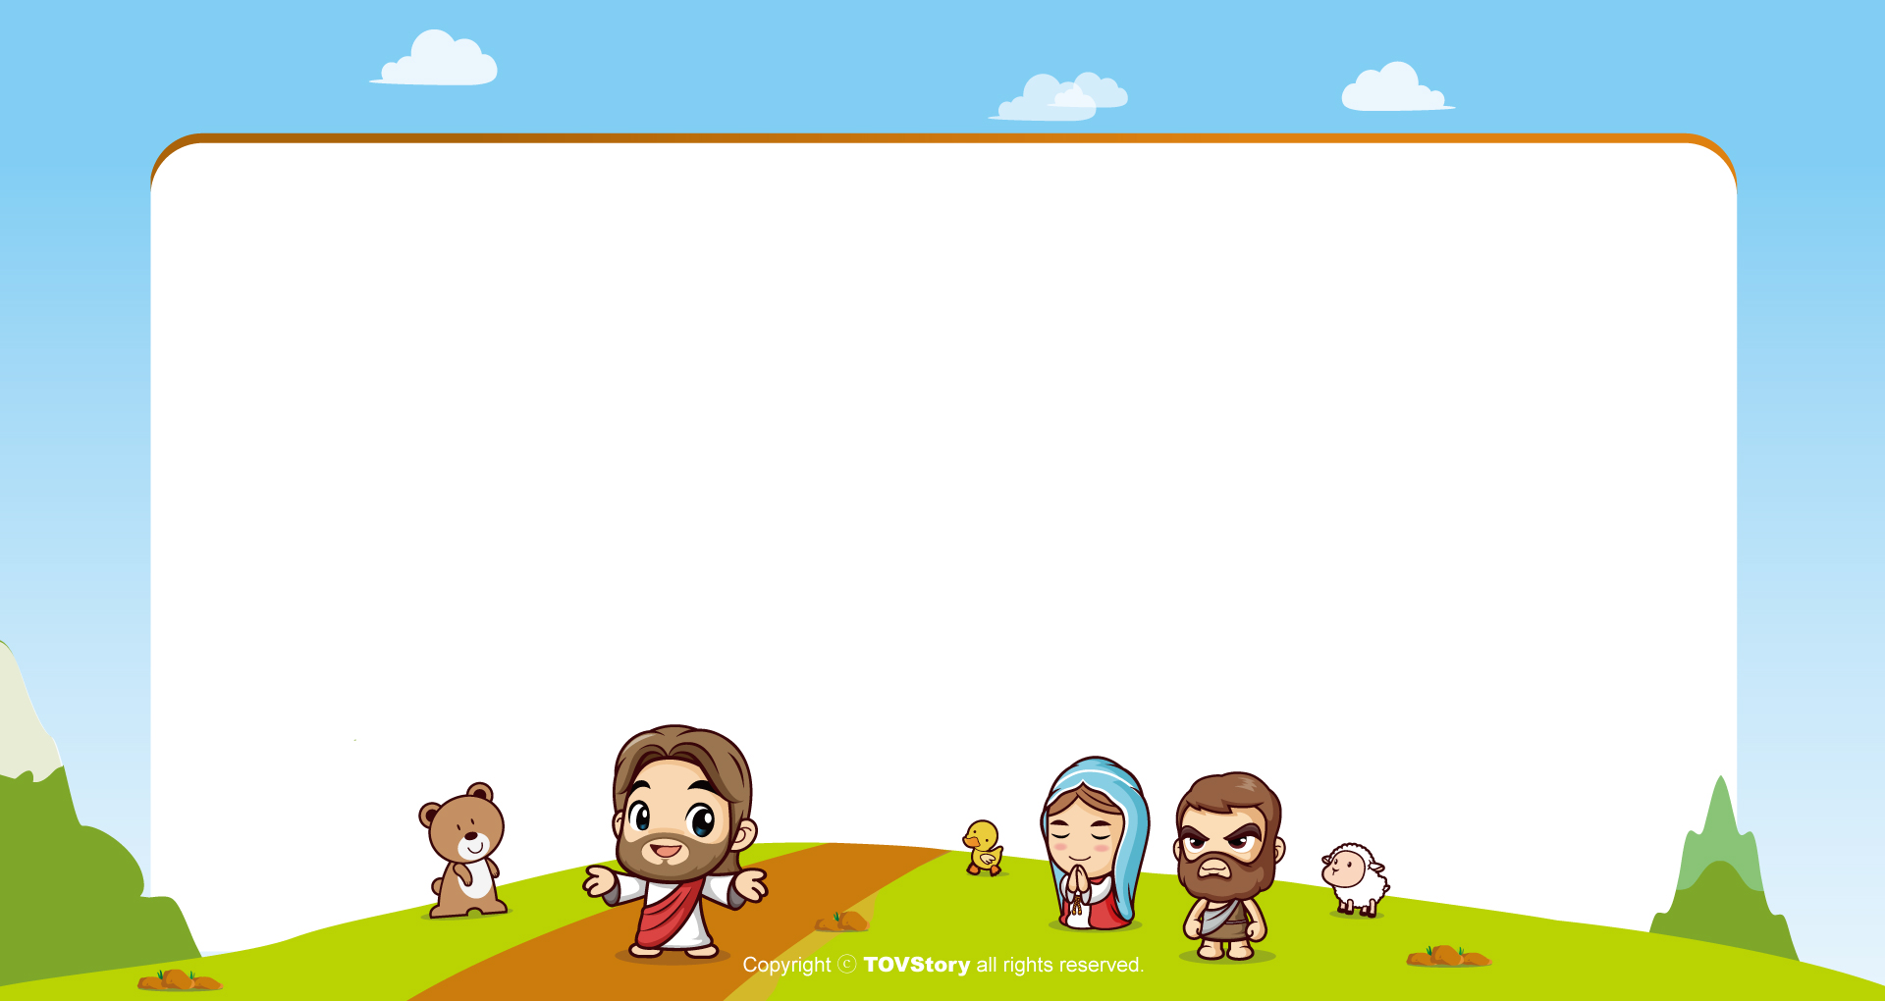
주기도문
하늘에 계신 우리 아버지여,
이름이 거룩히 여김을 받으시오며,
나라가 임하시오며,
뜻이 하늘에서 이루어진 것같이
땅에서도 이루어 지이다.

Slide 41
주기도문
오늘 우리에게 일용할 양식을 주시옵고,
우리가 우리에게 죄 지은 자를
사하여 준 것같이
우리 죄를 사하여 주시옵고,

Slide 42
주기도문
우리를 시험에 들게 하지 마시옵고,
다만 악에서 구하시옵소서.
나라와 권세와 영광이 아버지께
영원히 있사옵나이다.
아멘.

Slide 43
감사합니다.

